Slide 1


北辛中学 九章编程社

Slide 2
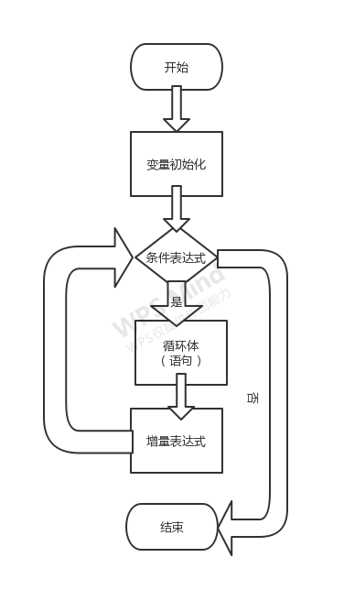
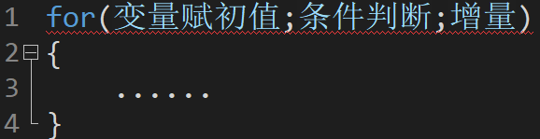
循环结构

Slide 3
用户输入一个数，从低位到高位依次输出各数位上的数字
5678
8 7 6 5

Slide 4
分数求和
计算下列的式子的值：
1+1/2+1/3+1/4+1/5+1/6……1/n

Slide 5
分数求和
计算下列的式子的值：
1-1/2+1/3-1/4+1/5-1/6……1/n

Slide 6
合格的蛋
只有合格的蛋才能孵化成出鸡，现知道合格的标准值，大于等于标准的蛋为合格蛋，现输入蛋的个数，和合格标准值，以及各个蛋的值，输出有多少个合格的蛋。
4
3
1 2 3 4 2

Slide 7
金苹果
小九去苹果园里摘苹果，每天摘一个，如果苹果的大小与当天的编号相同，这个苹果变会变成一个金苹果，求金苹果的累加结果。
4
2 2 3 3 5 10

Slide 8
大吉大利8
8是一个吉利的数字，现输出一个整数，输出这个整数里有多少个8
78988 3

Slide 9
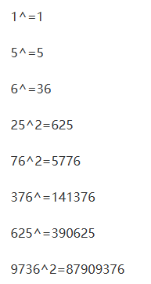
守形数
一个数与他平方数的低位相同，则称为守形数，输出整数A,B之间的所有守形数。
0<A,B<1000

Slide 10
完美数
完全数。它所有的真因子（除了自身以外的约数）的和，恰好等于它本身。
输入一个数，判断是否是完全数。输出YN
输入：28 输出：Y
1 2 4 7 14

Slide 11
亲密数字
整数A的真因子和为B。而B的真因子的和为A。则称A,B为亲密数，输入两个数，判断是否是亲密数输出YN；
输入：220 284 输出Y

Slide 14


练习网址
noi.openjudge.cn
www.luogu.com.cn
ybt.ssoier.cn:8088

Slide 15
北辛中学 九章编程社

